Slide 1
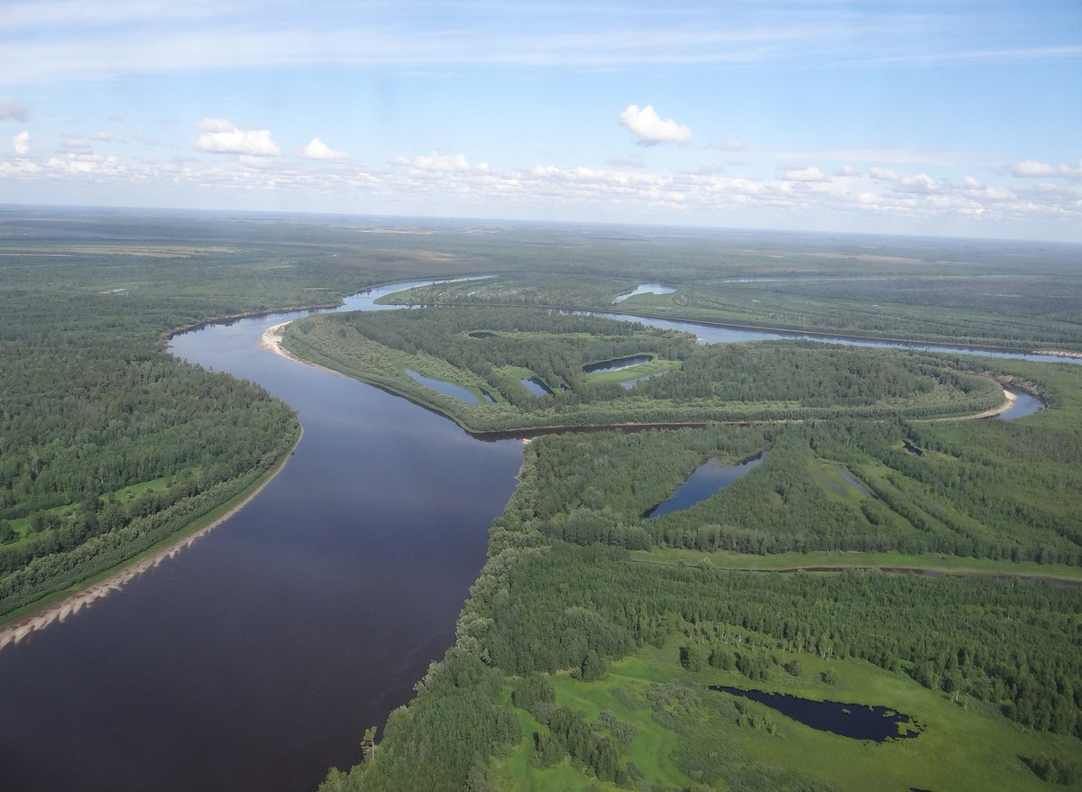
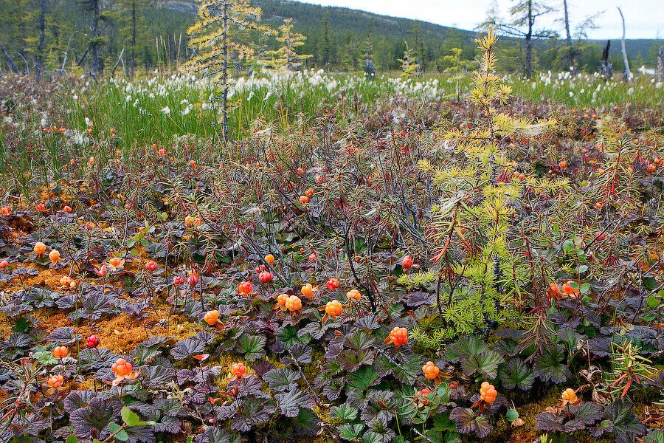
Ягоды югорского края Педагог дополнительного образования: Белявская Ирина Борисовна 628011, г. Ханты-Мансийск, ул. Мира, д. 52 тел./факс: (3467) 32-93-88, e-mail: lylyngsoyum@yandex.ru
Муниципальное бюджетное учреждение дополнительного образования «Детский этнокультурно-образовательный центр»

Slide 2
Вуща! Паще олэн! Здравствуйте, ребята!
Сегодня мы будем знакомиться с ягодами Югорского края!
Мы ответим на вопросы:
Какие ягоды растут в тайге?
Что они из себя представляют?
ЗАДАНИЕ: ПРИГОТОВЬ КРАСКИ, КАРАНДАШИ, ЛАСТИК, ЛИСТ ФОРМАТА А-4

Slide 3
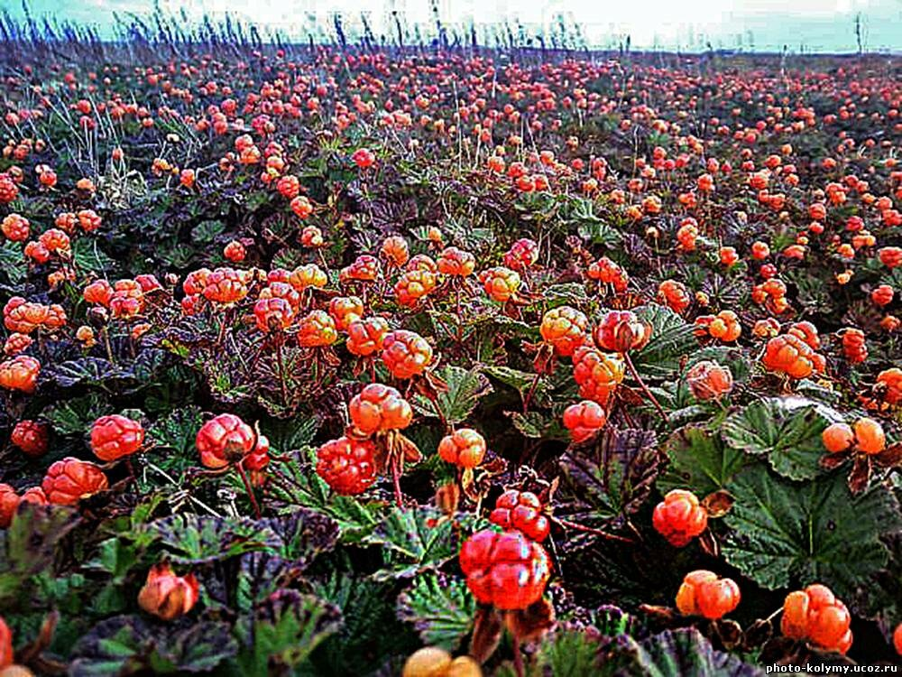
Морошка
Растет в форме невысоких полукустарников, не превышающих высоту в 30 см.
Имеет мочковатую ползучую корневую систему и тонкие, прямостоячие стебли. Листья зубчатые пятилопастные, морщинистые, с хорошо заметными жилками. На одном растение имеется всего лишь один белый цветок, цветение обычно начинается в июне.

Slide 4
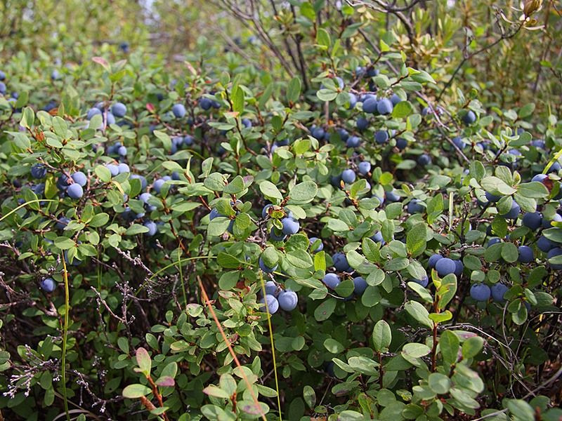
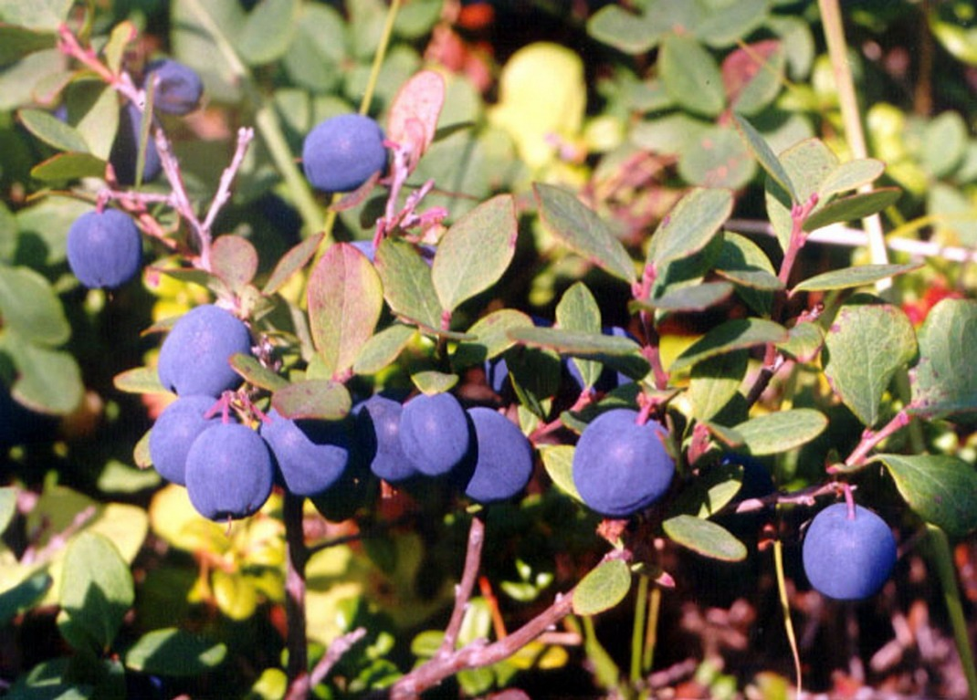
голубика
Ветвистый многолетний кустарник высотой 30-50 см (иногда до 1 м). Продолжительность жизни растения – 90-100 лет. Одревесневшие побеги растут вертикально или слегка поникают. Они покрыты светло-коричневой или сизой корой. Корневище у растения мочковатое, поверхностное. Из-за отсутствия корневых волосков для нормального развития необходим симбиоз с грибами (микориза). Листочки на коротких черешках растут супротивно.

Slide 5
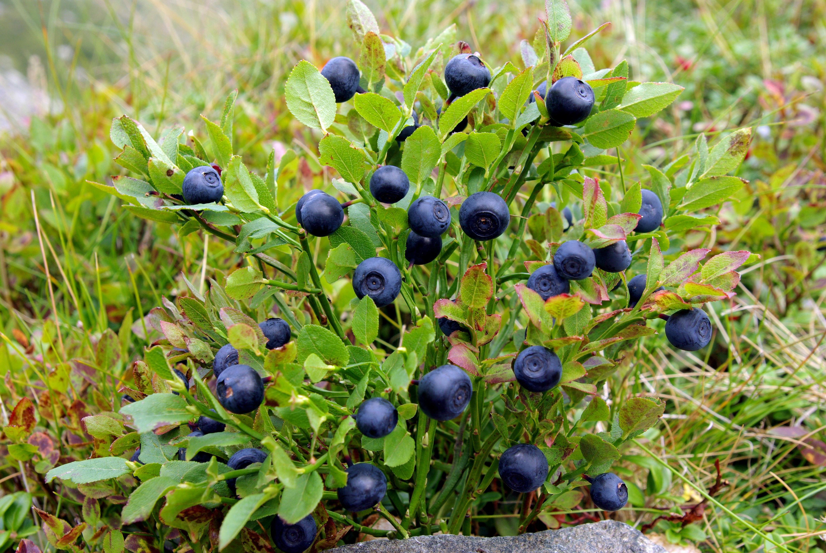
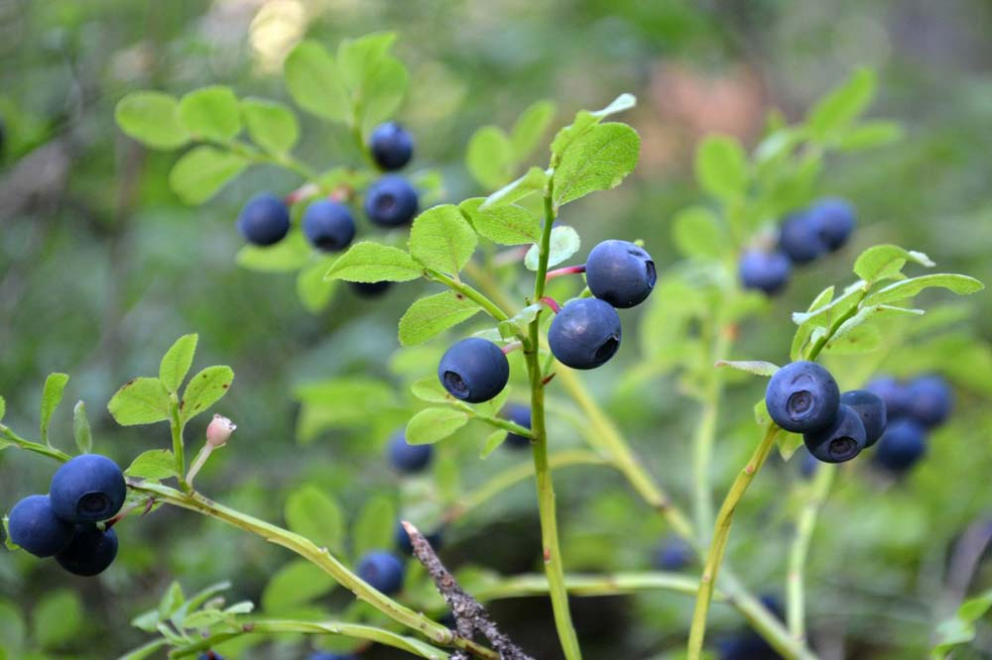
ЧЕРНИКА
Растет черника ягода либо на кустах, либо на небольших деревцах. В наших краях вероятнее всего встретить первый вариант. Ростом куст будет не больше полуметра, состоит из нескольких веточек, они гладкие на ощупь зеленоватого цвета.

Slide 6
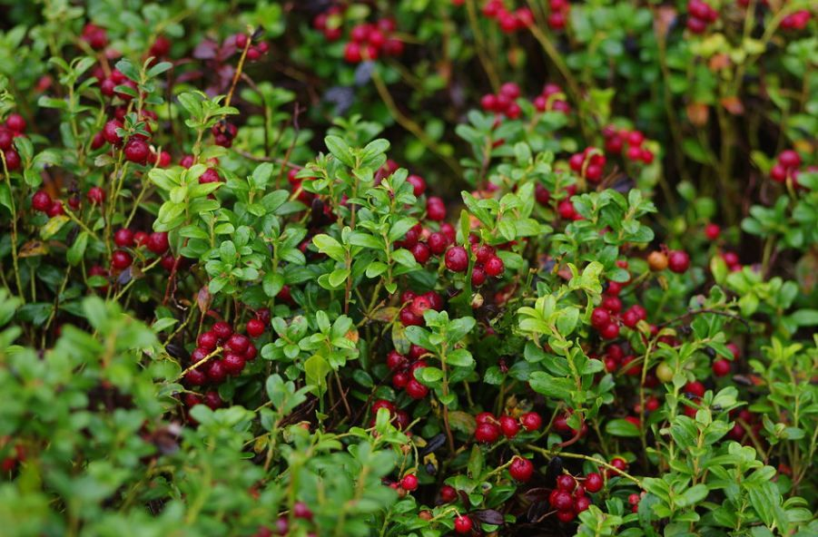
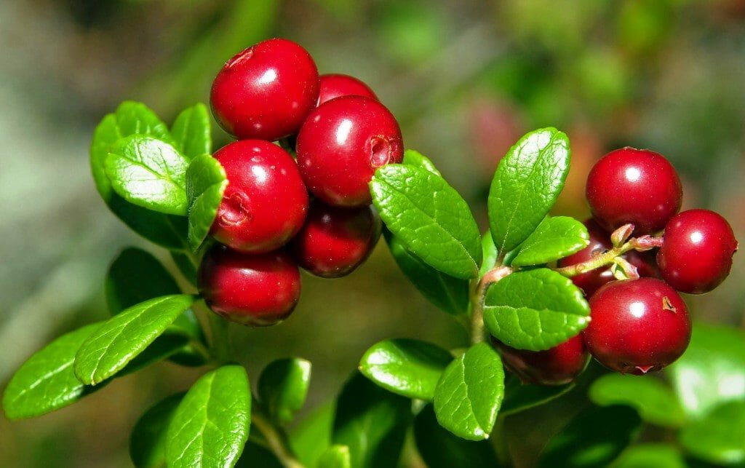
БРУСНИКА
Брусника растет медленно. Такова особенность этого растения: её кусты очень долго формируют вегетативную часть (стебли и листья) и вообще очень медленно разрастаются в стороны, а в высоту после 4-5 года жизни практически не растут. Максимальная высота куста брусники — 30-35 см, то есть ниже колена взрослого человека.

Slide 7
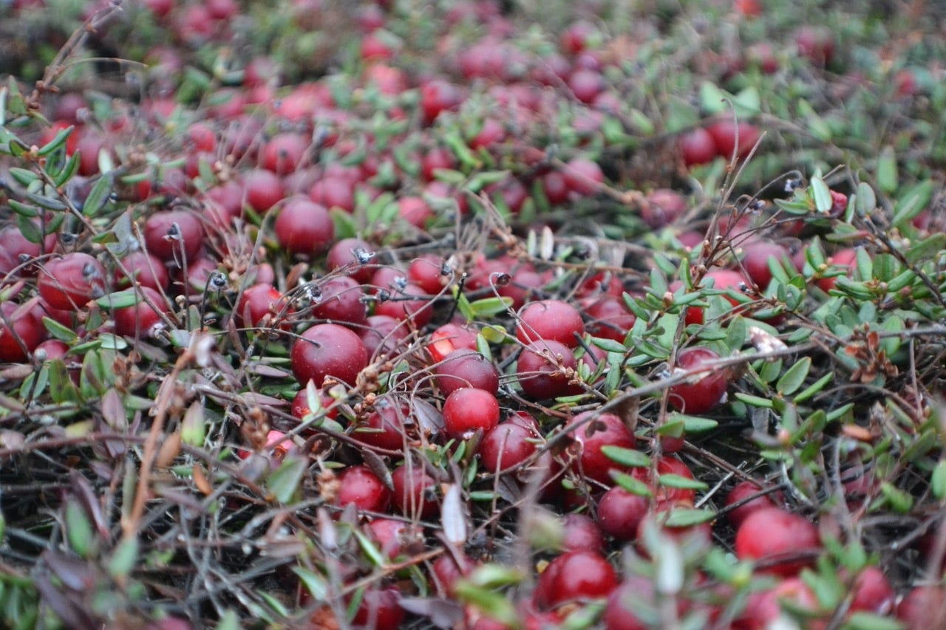
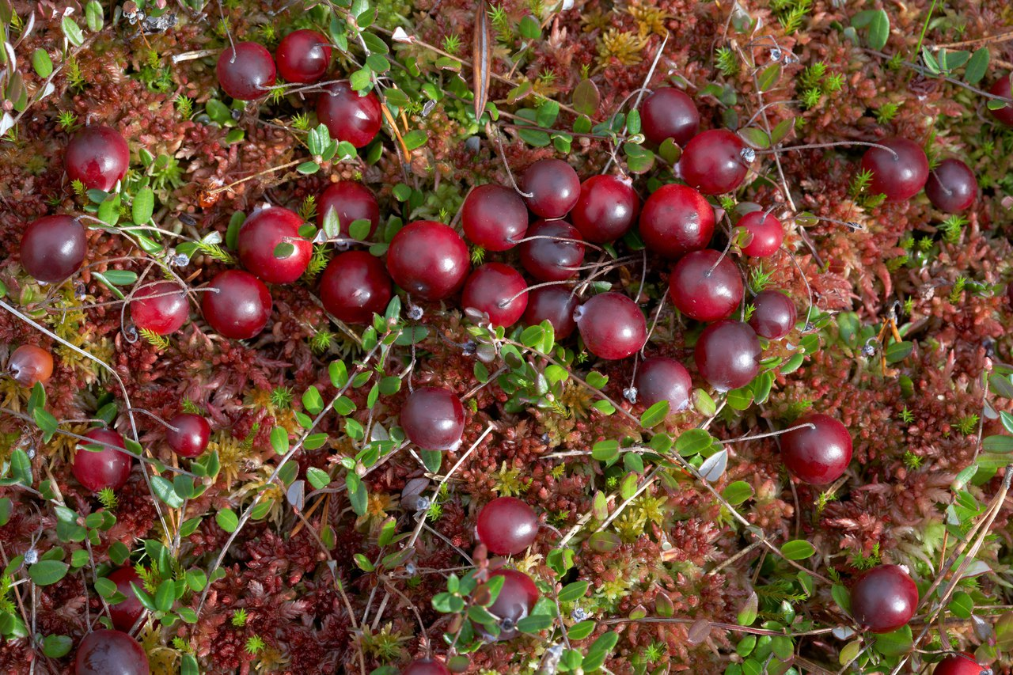
КЛЮКВА
Кусты клюквы, независимо от вида, выглядят как большинство представителей семейства вересковых: небольшие растения, склонные к образованию зарослей. Стебли тонкие, длиной 15-30 см. с продолговатыми темно-зелеными листьями. В длину листья до 15 мм, в ширину – до 6 мм. Растут они по спирали, располагаются на стебле снизу вверх через каждые несколько миллиметров. Чем моложе растение, тем листья расположены ближе.

Slide 8
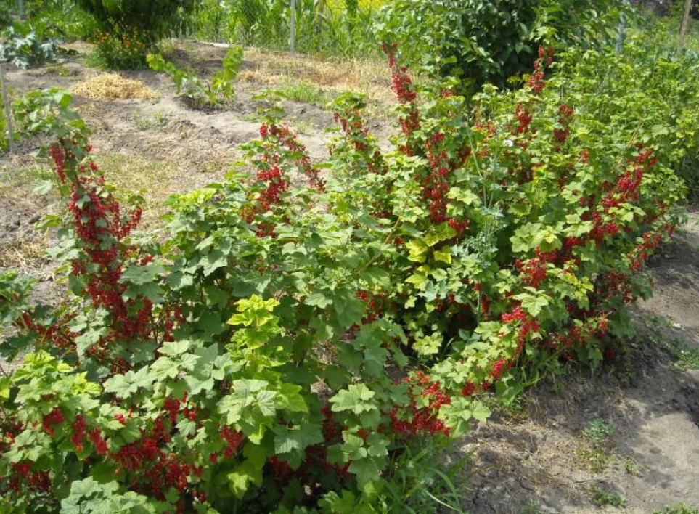
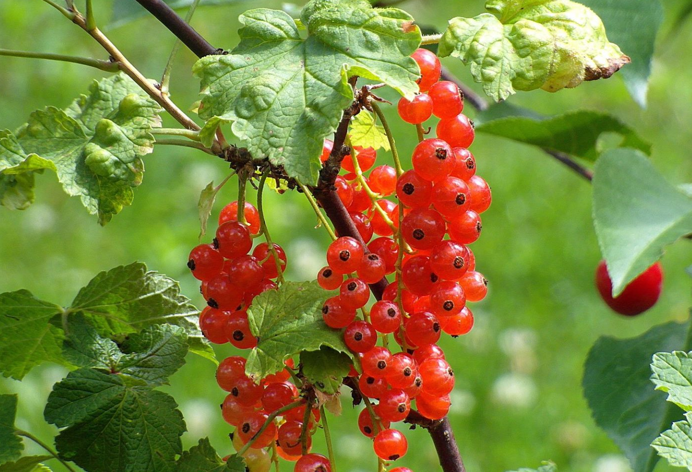
КРАСНАЯ СМОРОДИНА
Смородина красная (лат. Ribes rubrum), или смородина садовая, или смородина обыкновенная – листопадный кустарничек семейства Крыжовниковые. В природе красная смородина растет в лесной зоне Евразии, образуя заросли на опушках, по берегам рек и ручьев. В культуре красную смородину еще в V веке стали выращивать голландцы, причем не как ягодный кустарник, а как декоративное растение. Именно поэтому красная смородина в Европе намного популярней, чем черная.

Slide 9
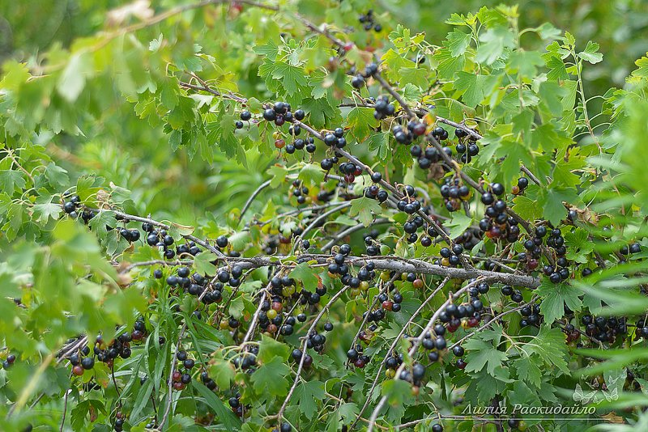
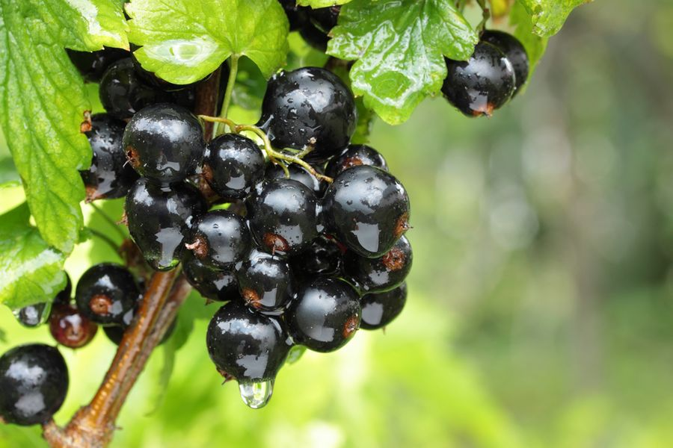
ЧЕРНАЯ СМОРОДИНА
Черная смородина достигает 2-х метров в высоту, поэтому для правильного роста и беспрепятственного сбора ягод, расстояние между кустами должно составлять около 2 м. Сажая кусты в несколько радов правильное расположение это около 2,5 х 3,0 м. Обрезка черной смородины необходима, потому что стимулирует растение к плодоношению. Наиболее плодородны отростки которым не более 4 лет.

Slide 10
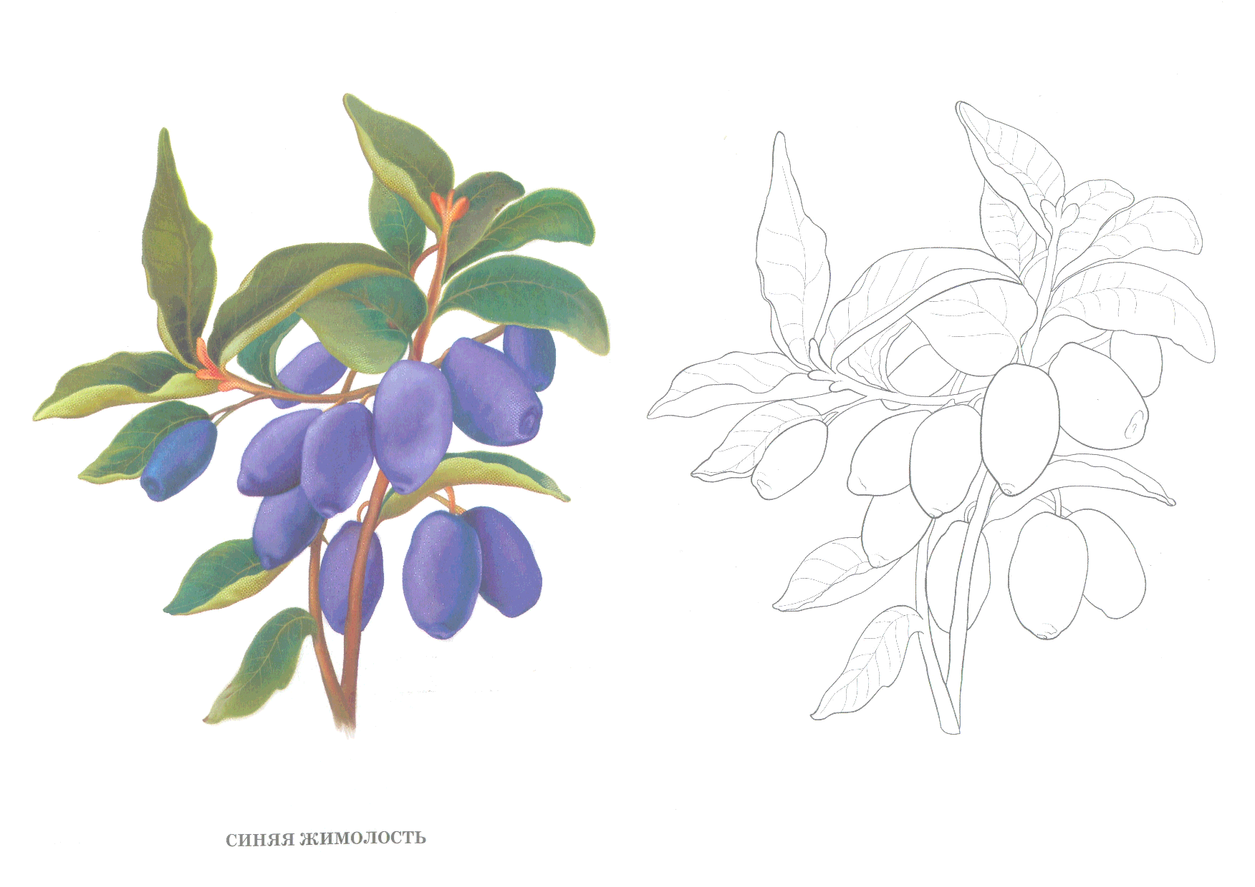
ЗАДАНИЕ: НАРИСУЙ ЯГОДЫ ЮГОРСКОГО КРАЯ

Slide 11
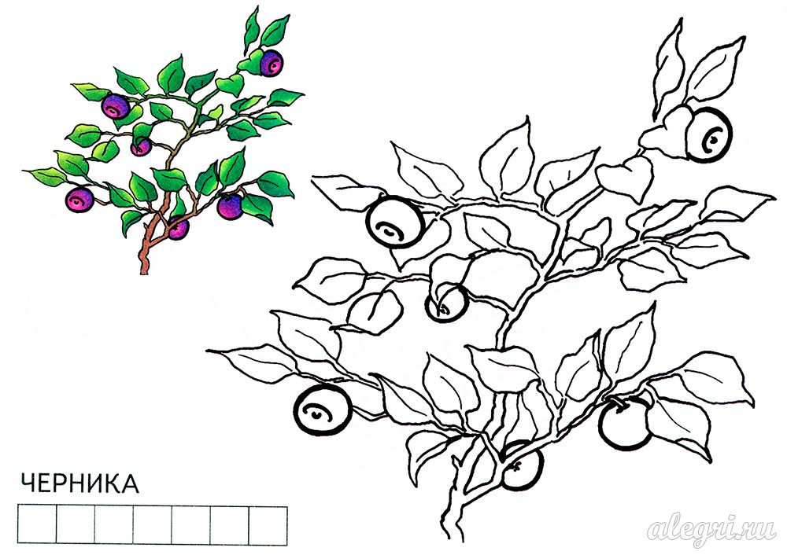
ОБРАЗЦЫ КАРТИНОК

Slide 12
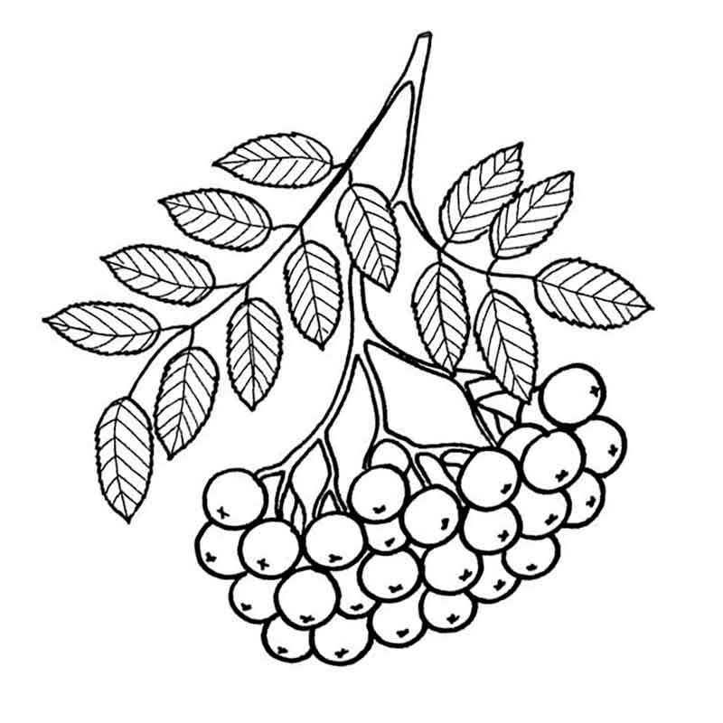
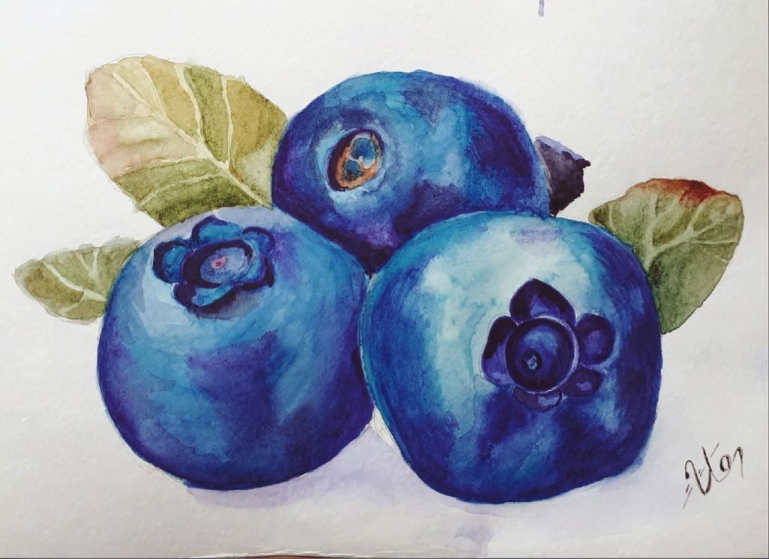
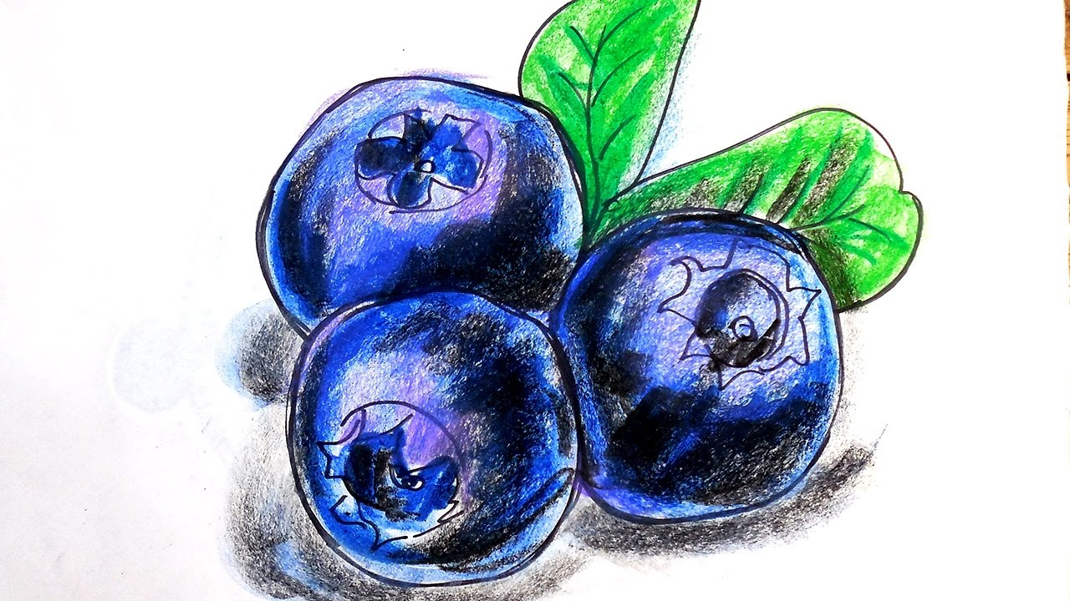
ОБРАЗЦЫ

Slide 13
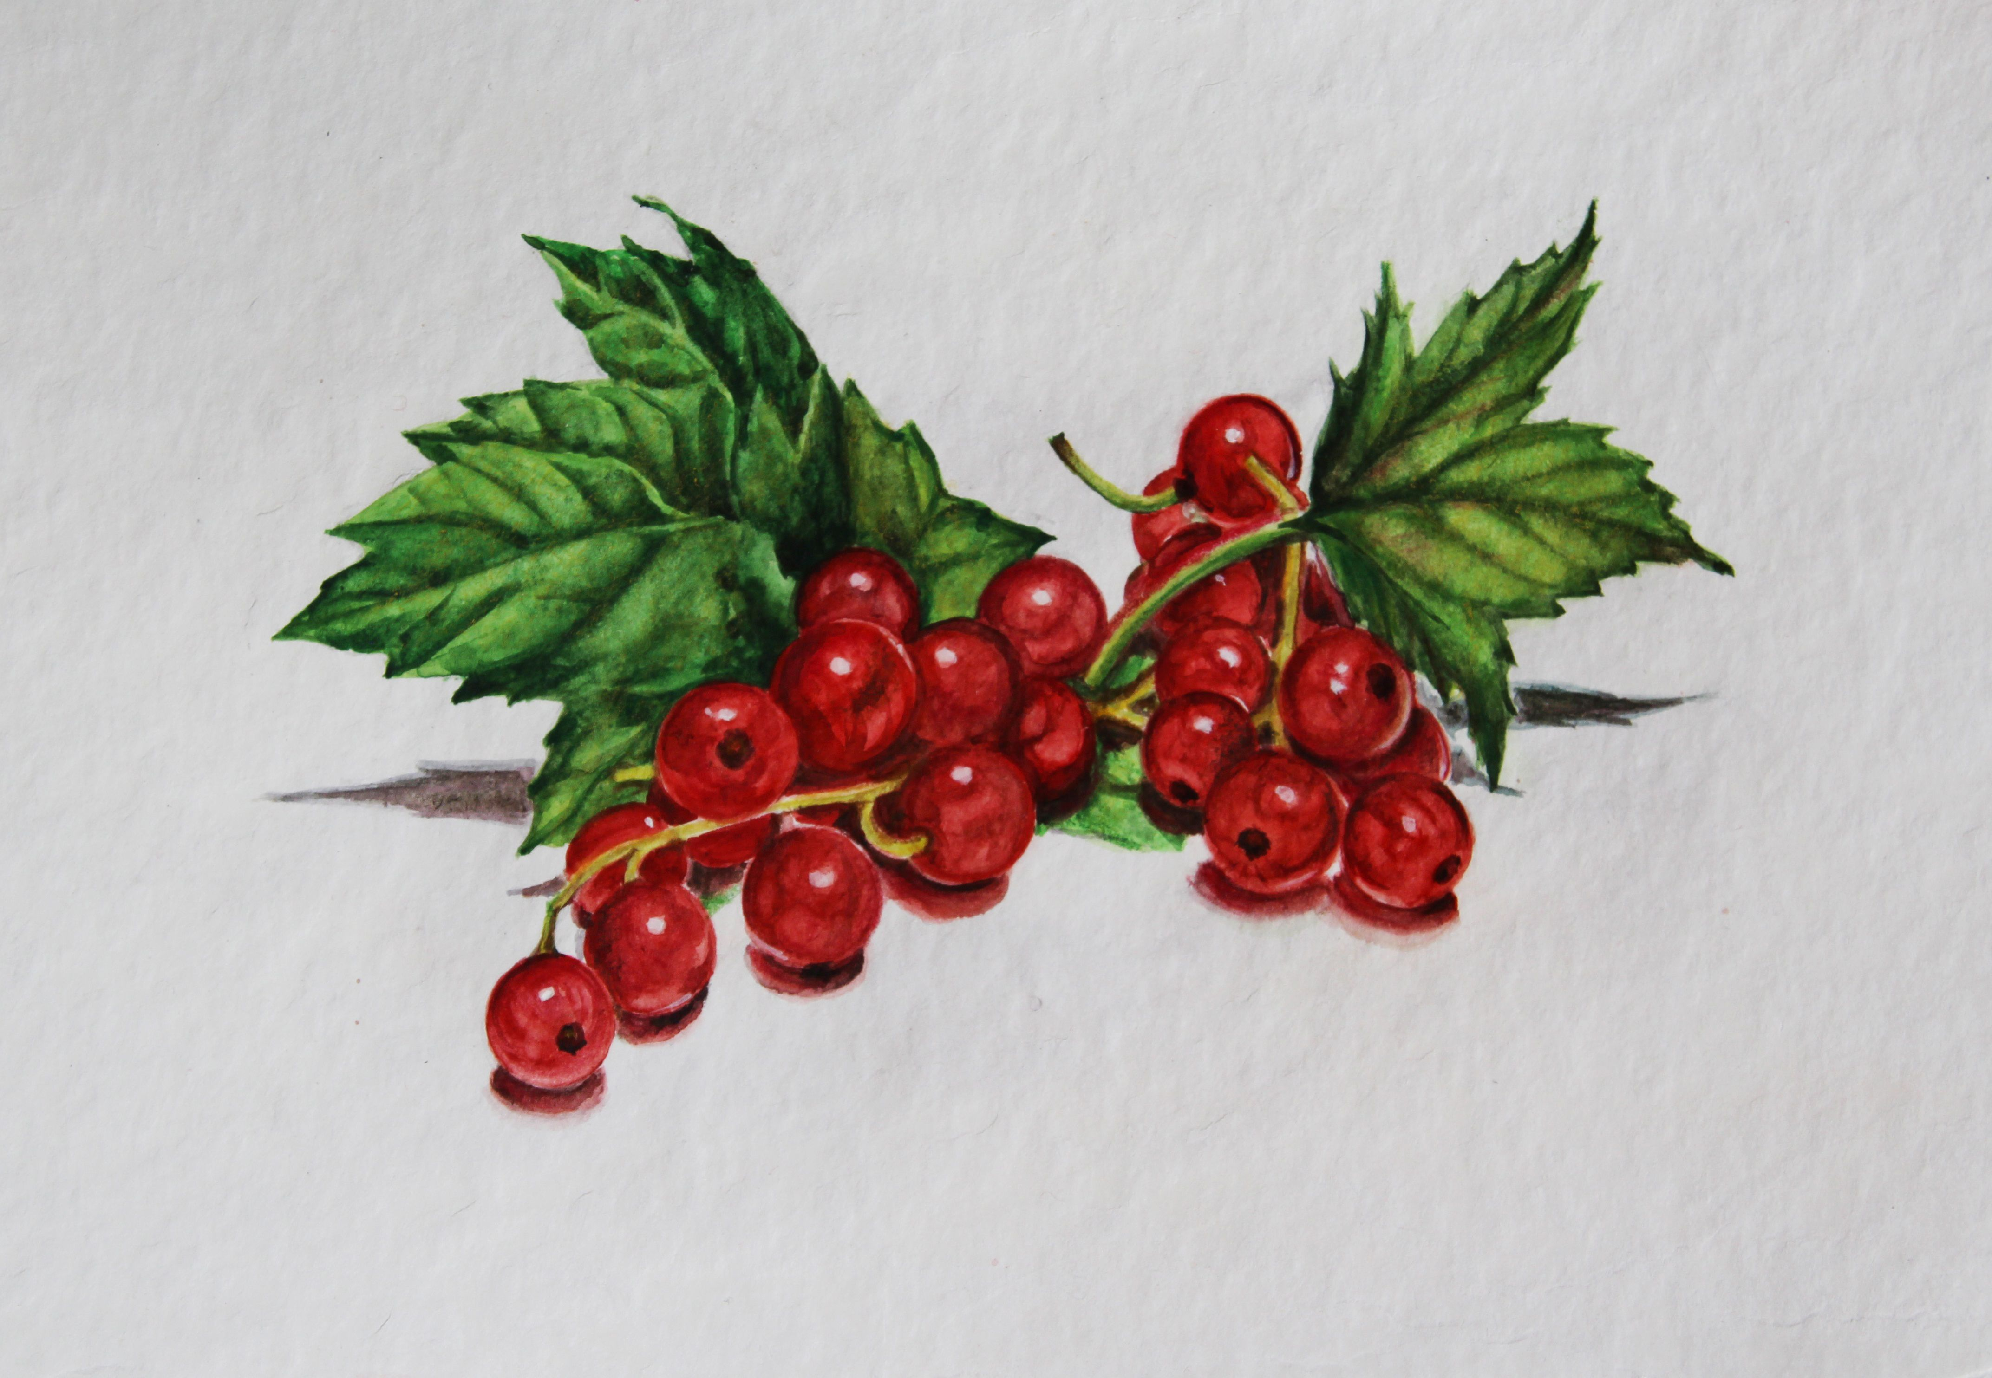
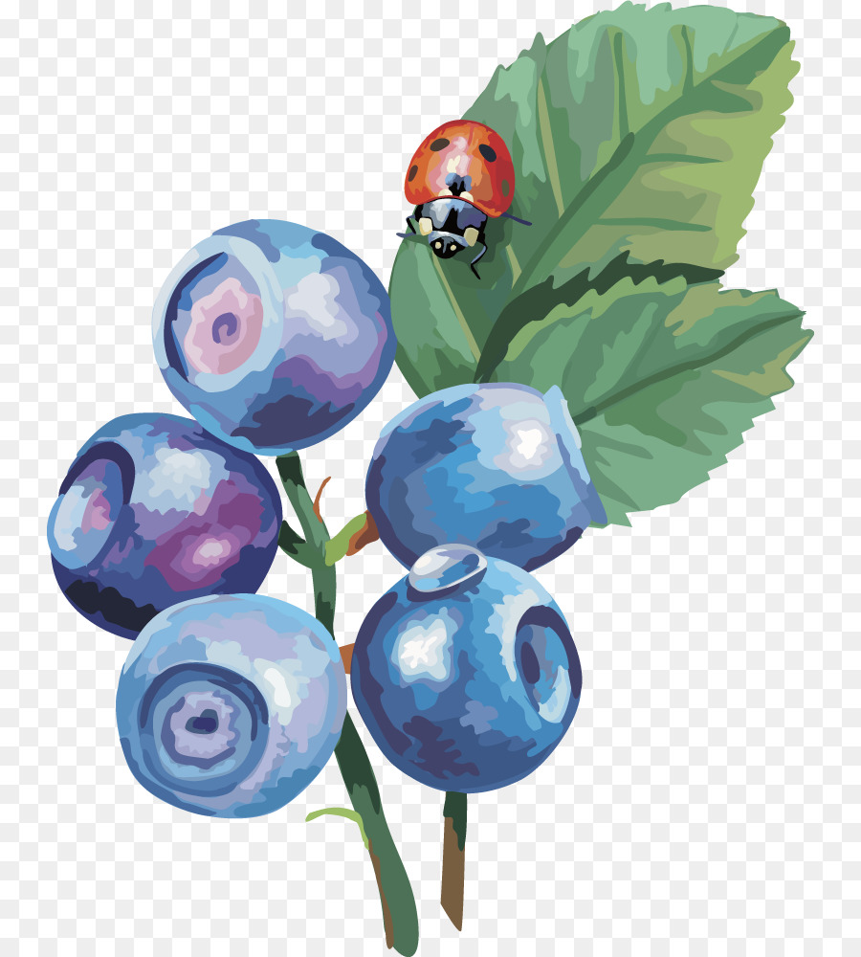
ОБРАЗЦЫ

Slide 14
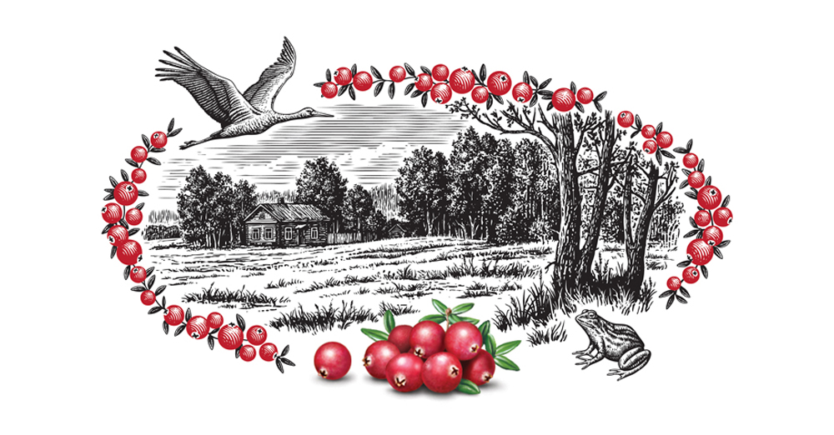
ОБРАЗЦЫ

Slide 15
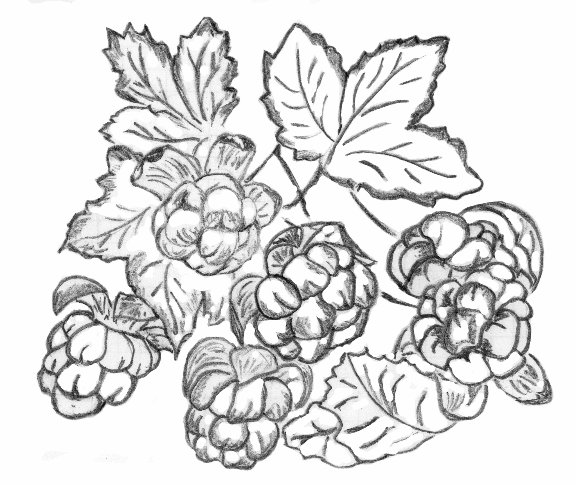
ОБРАЗЦЫ

Slide 16
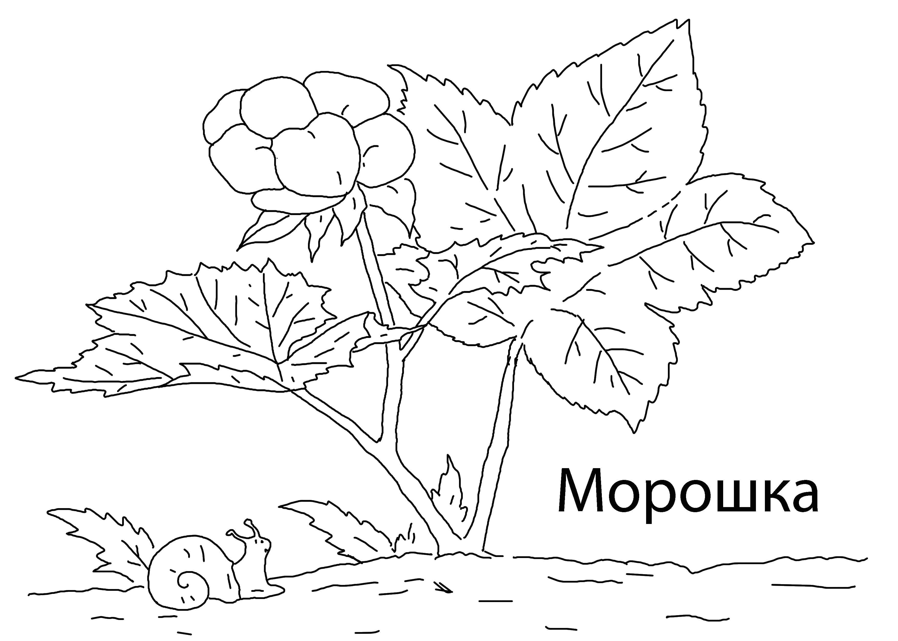
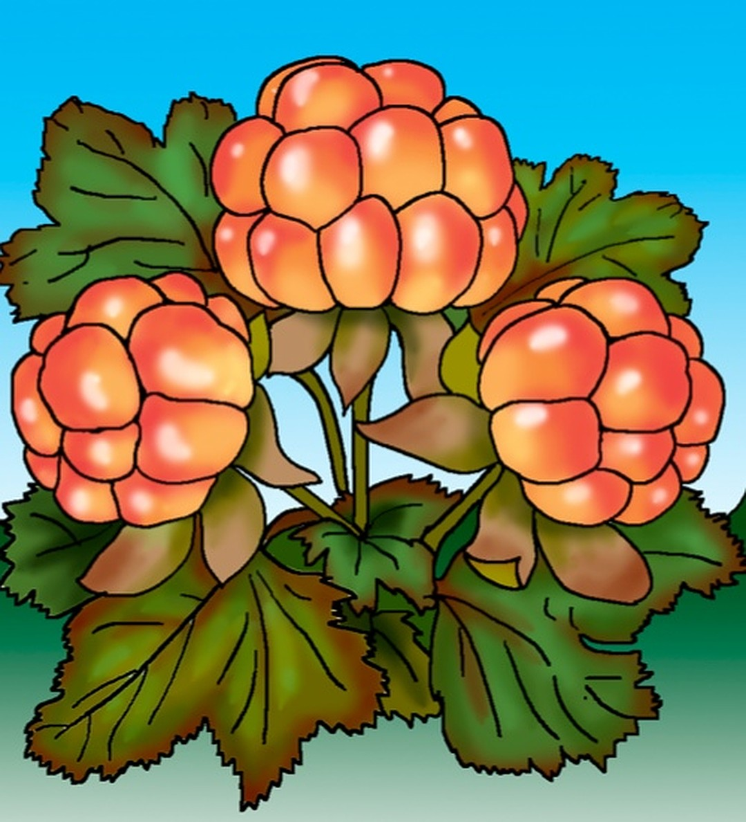
Отправь фотографию рисунка на электронную почту: belavskay@rambler.ru
ЖЕЛАЮ УСПЕХОВ!
У ВАС ВСЕ ПОЛУЧИТСЯ!

